Slide 1
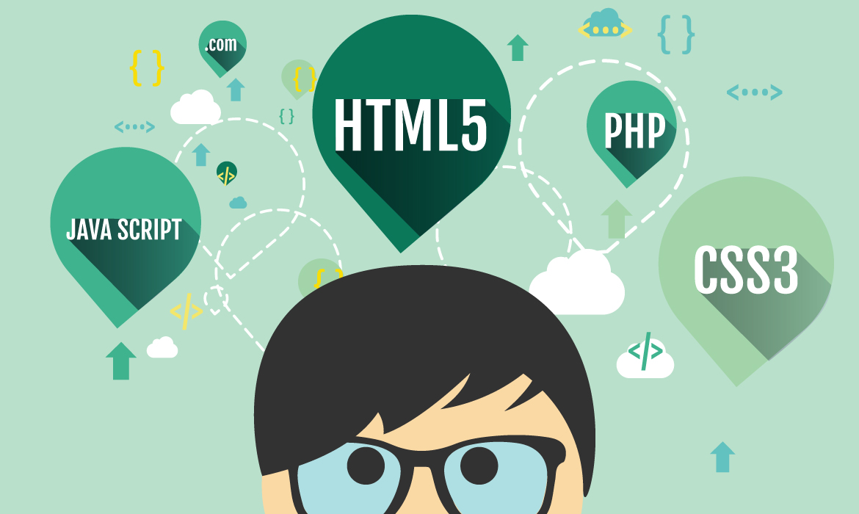
בניית אתרים
אלכס גורבצ'וב

Slide 2
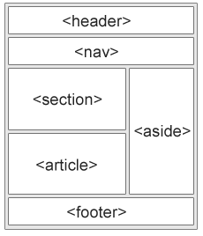

HTML - תגים בסיסיים
תגיות מבנה של הדף
תגיות שלא משנות את התצוגה.
<article>
<aside>
<footer>
<header>
<nav>
<section>

Slide 3
HTML - תגים בסיסיים
HTML Favicon
לפעמים יש צורך לעדכן את האייקון של האתר בדפדפן.
<!DOCTYPE html>
<html>
<head>
<title>דף שלי</title>
<link rel="icon" type="image/x-icon" href="/images/favicon.ico">
</head>
<body>
</body>
</html>

Slide 4
HTML - תגים בסיסיים
HTML Emoji
לפעמים יש צורך לשים סמיילים או תווים מיוחדים.
רשימת כל האייקונים: https://www.w3schools.com/charsets/ref_emoji.asp
שימוש:
&#XXXXXXX
לדוגמא:
⌚ - &#8986
רשימת כל התווים: https://www.w3schools.com/charsets/ref_utf_math.asp
https://www.w3schools.com/charsets/ref_utf_currency.asp
לדוגמא:
₪ - &#8362

Slide 5

שאלות?

